Slide 1




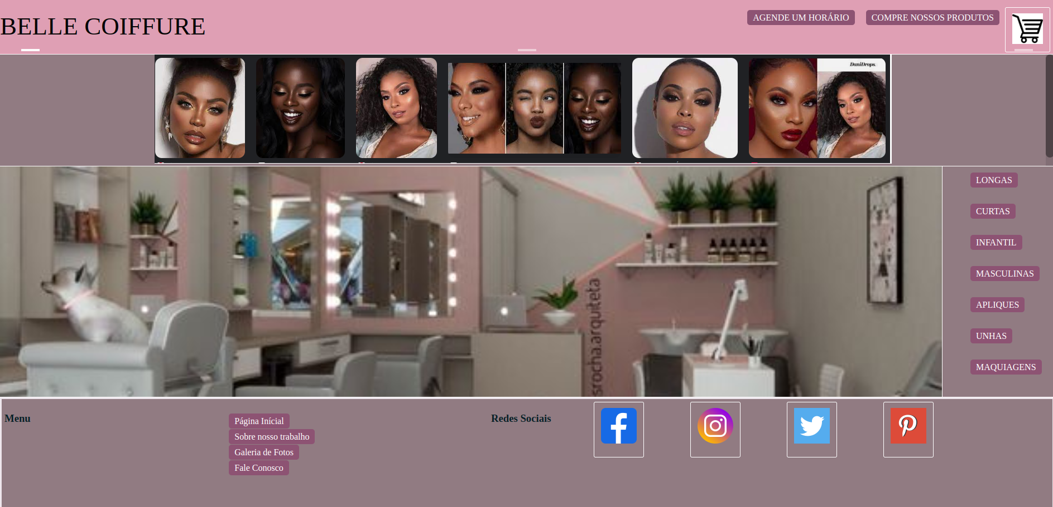
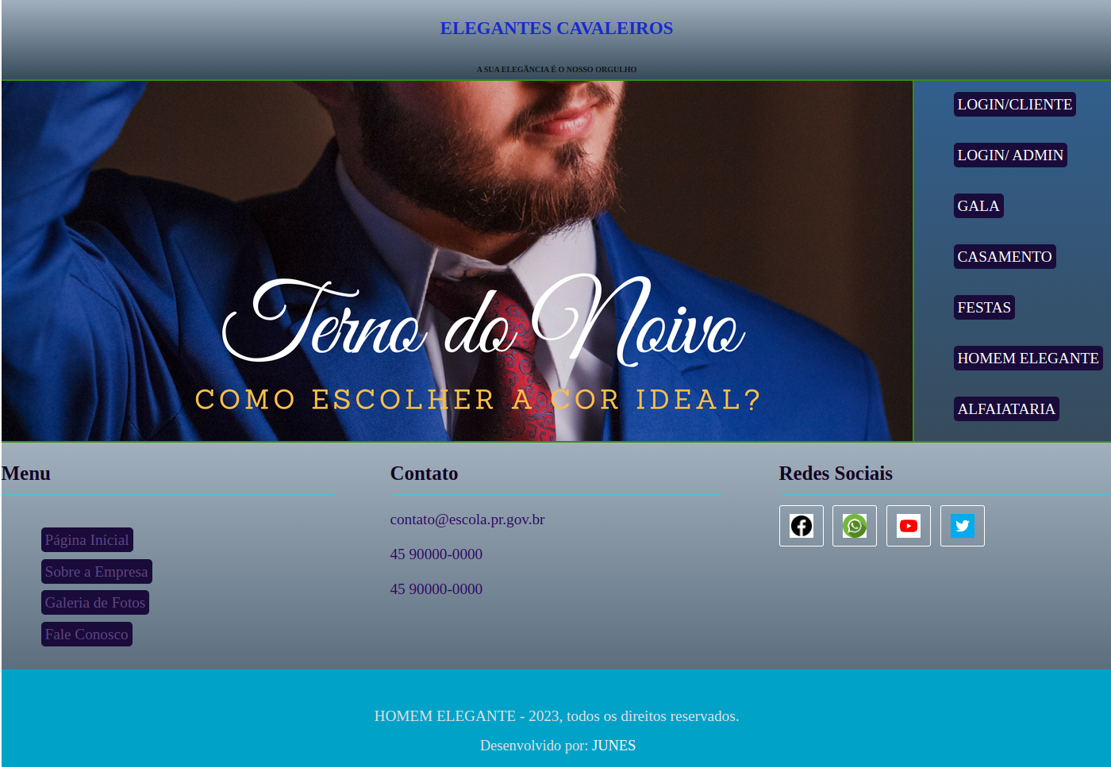
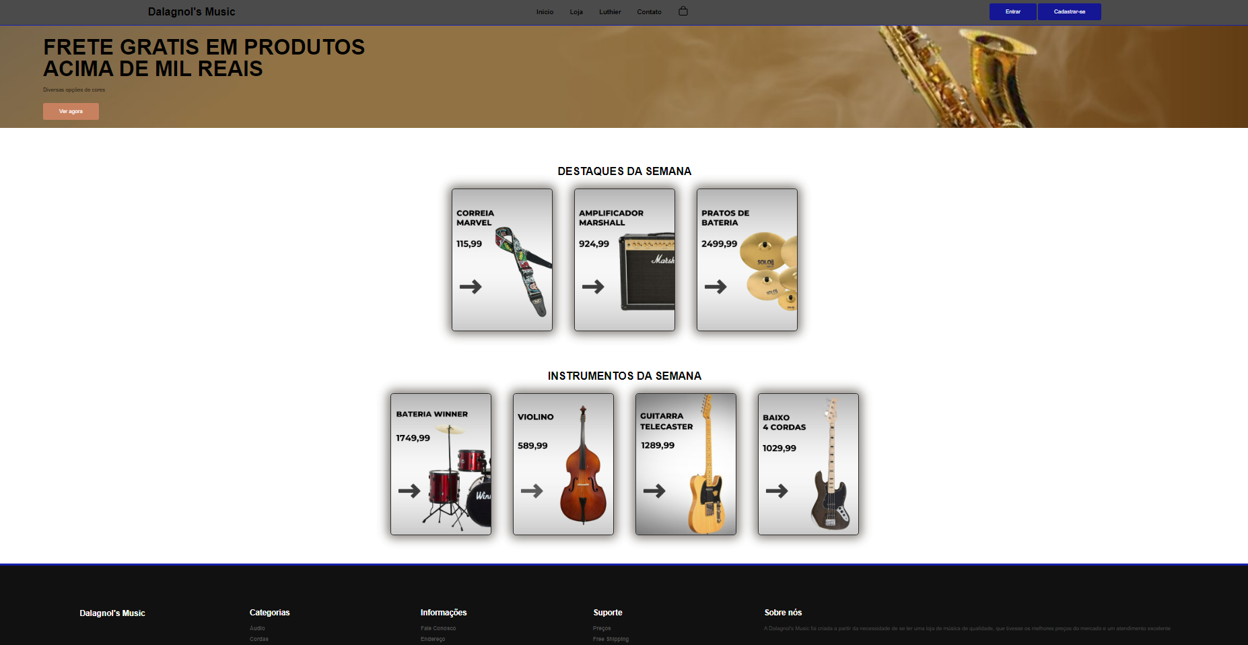
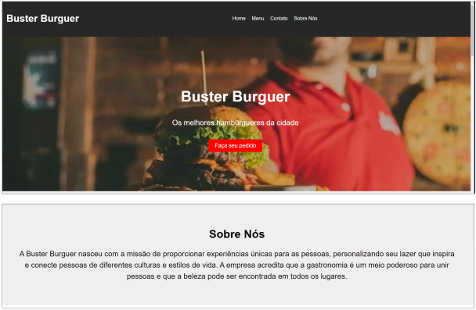

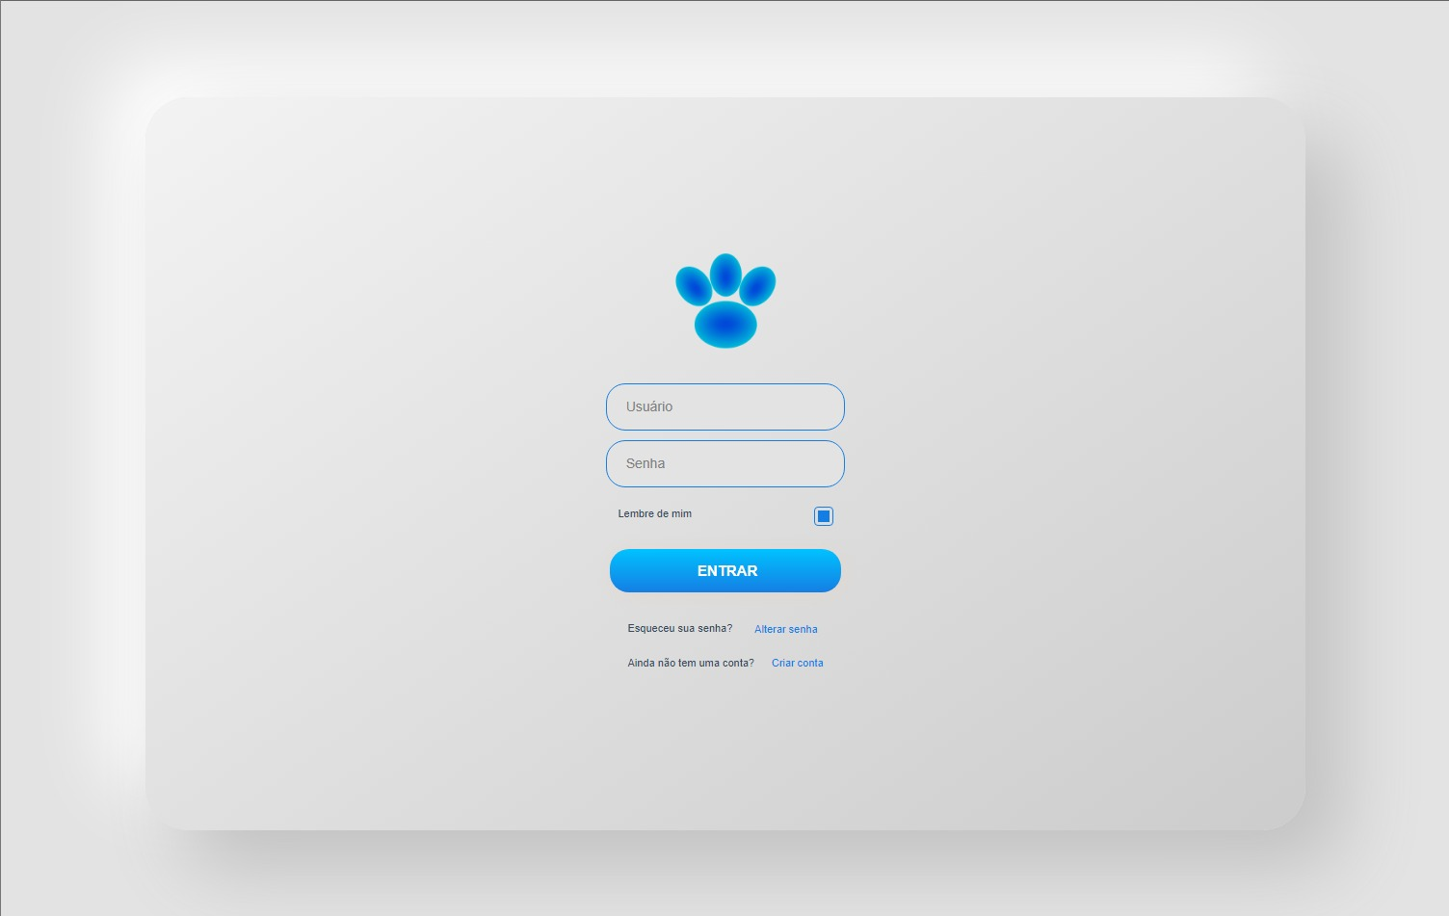



Colocar logo do curso
PROJETO PROJETO DE CONCLUSÃO DE CURSO – 4° ANO DE INFORMÁTICA
CARDOSO, Edson Gabriel Pommer; CHARLES, Danika; CHASCO, Lucas Jardim; CULLMAN, Pablo Gabriel Meireles; DA SILVA, Gustavo Barcci; DALAGNOL, Abraão Victor; DE OLIVEIRA, Aline Ferreira; DIAS, Matheus Henrique Barleta; DOS SANTOS, Jaqueline Nunes; DOS SANTOS, Kerolaine Sampaio; DOS SANTOS, Paulo Henrique Capelli; DOS SANTOS, Rafael; FONTANA, Gabriel Robes; JEAN, Guerlande; KLIEMANN, Simão; LIMA, Edycleuton Ramos; MARICAL, Alexsander Wellingthon; MENDES, Juliano Roberdan Araujo; MERILUS, Ales; MERILUS, Junes; NERY, Pedro Henrique Bispo; SOARES, Gustavo Braga; SOUZA, Gabriel Padilha Guezzi; FERREIRA, Aparecida da Silva.; UHL, Alessandra Maria; CRISTO, Eliane Maria Dal Molin.
INTRODUÇÃO
RESULTADOS
Insira o texto da introdução aqui
CONCLUSÃO
Insira o texto da conclusão aqui
DESENVOLVIMENTO
Insira o texto da metodologia aqui
REFERÊNCIAS
Insira as referências aqui

